Slide 1

Notes:
FALA DO PROFESSOR: Bem-vindo à Atividade Prática Orientada da Unidade 2. Nesta atividade, você vai aplicar os conceitos de frameworks estudados nas aulas anteriores, construindo uma aplicação back-end com Express seguindo a arquitetura em camadas: Router, Controller, Service e Repository. O objetivo é que você vivencie, na prática, como um framework organiza o código e como a separação de responsabilidades facilita a manutenção e os testes.

Slide 2
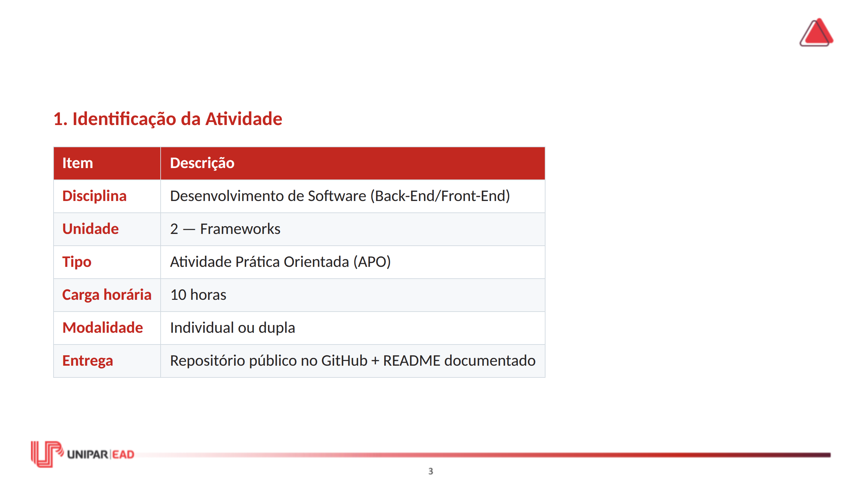
Notes:
FALA DO PROFESSOR: A entrega é composta pelo código-fonte em um repositório público no GitHub e um README documentado explicando a estrutura do projeto, as decisões técnicas e como rodar a aplicação.

Slide 3
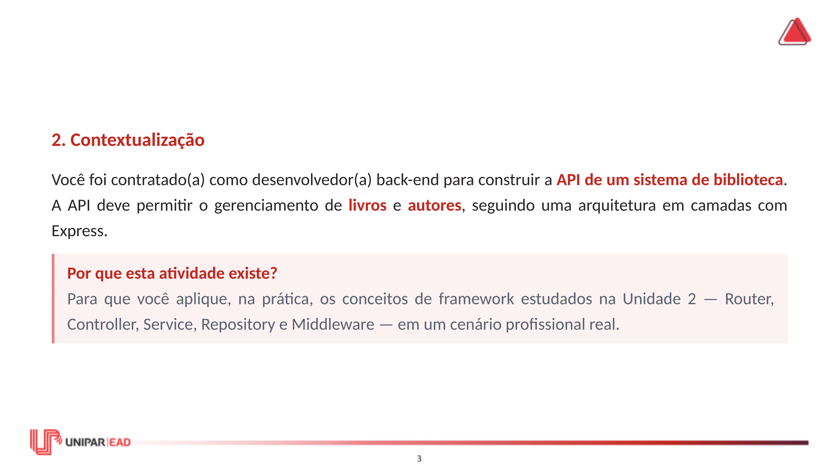
Notes:
FALA DO PROFESSOR: O cenário é profissional: uma API de biblioteca. Isso envolve dois recursos (livros e autores) com relacionamento entre eles. É mais complexo que a atividade da Unidade 1, pois exige pensar em arquitetura e organização.

Slide 4
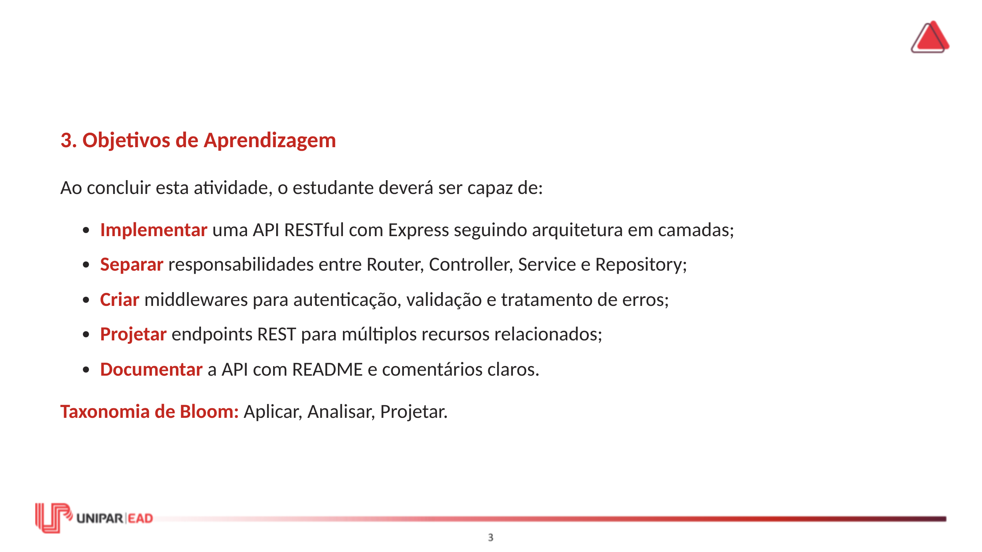

Slide 5
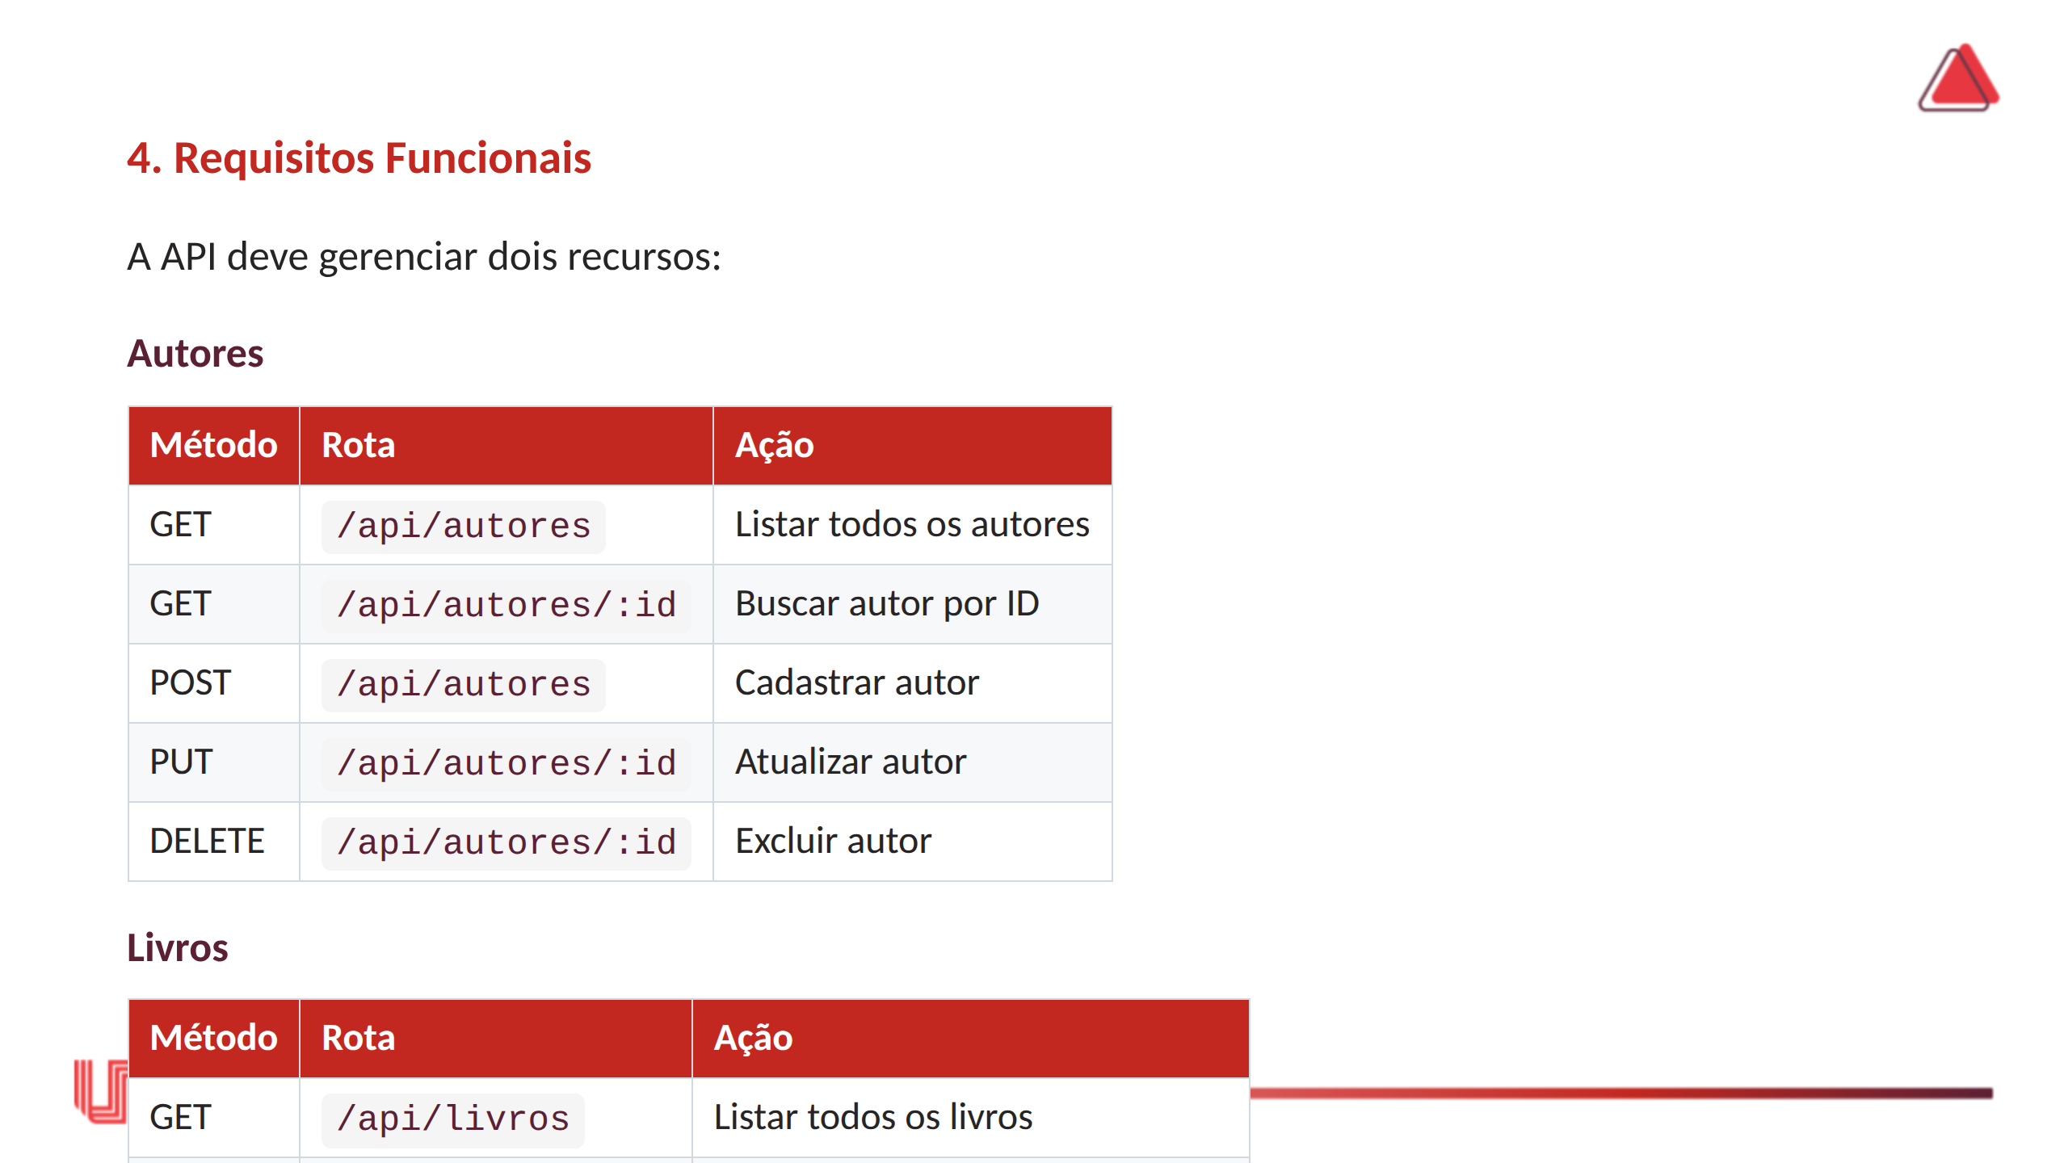

Slide 6
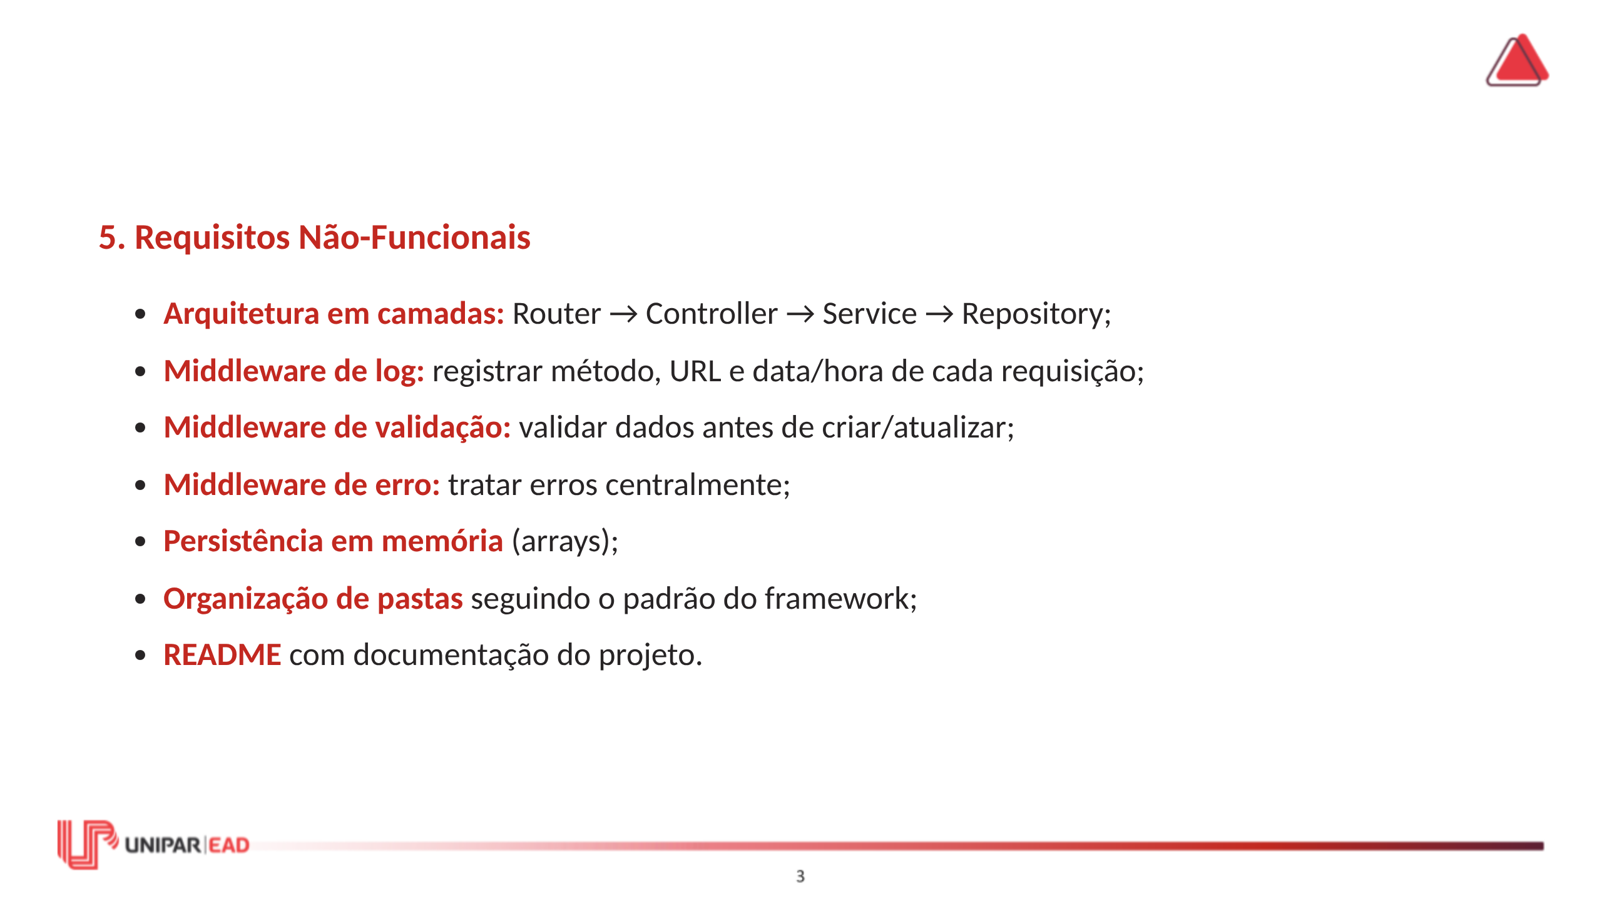

Slide 7
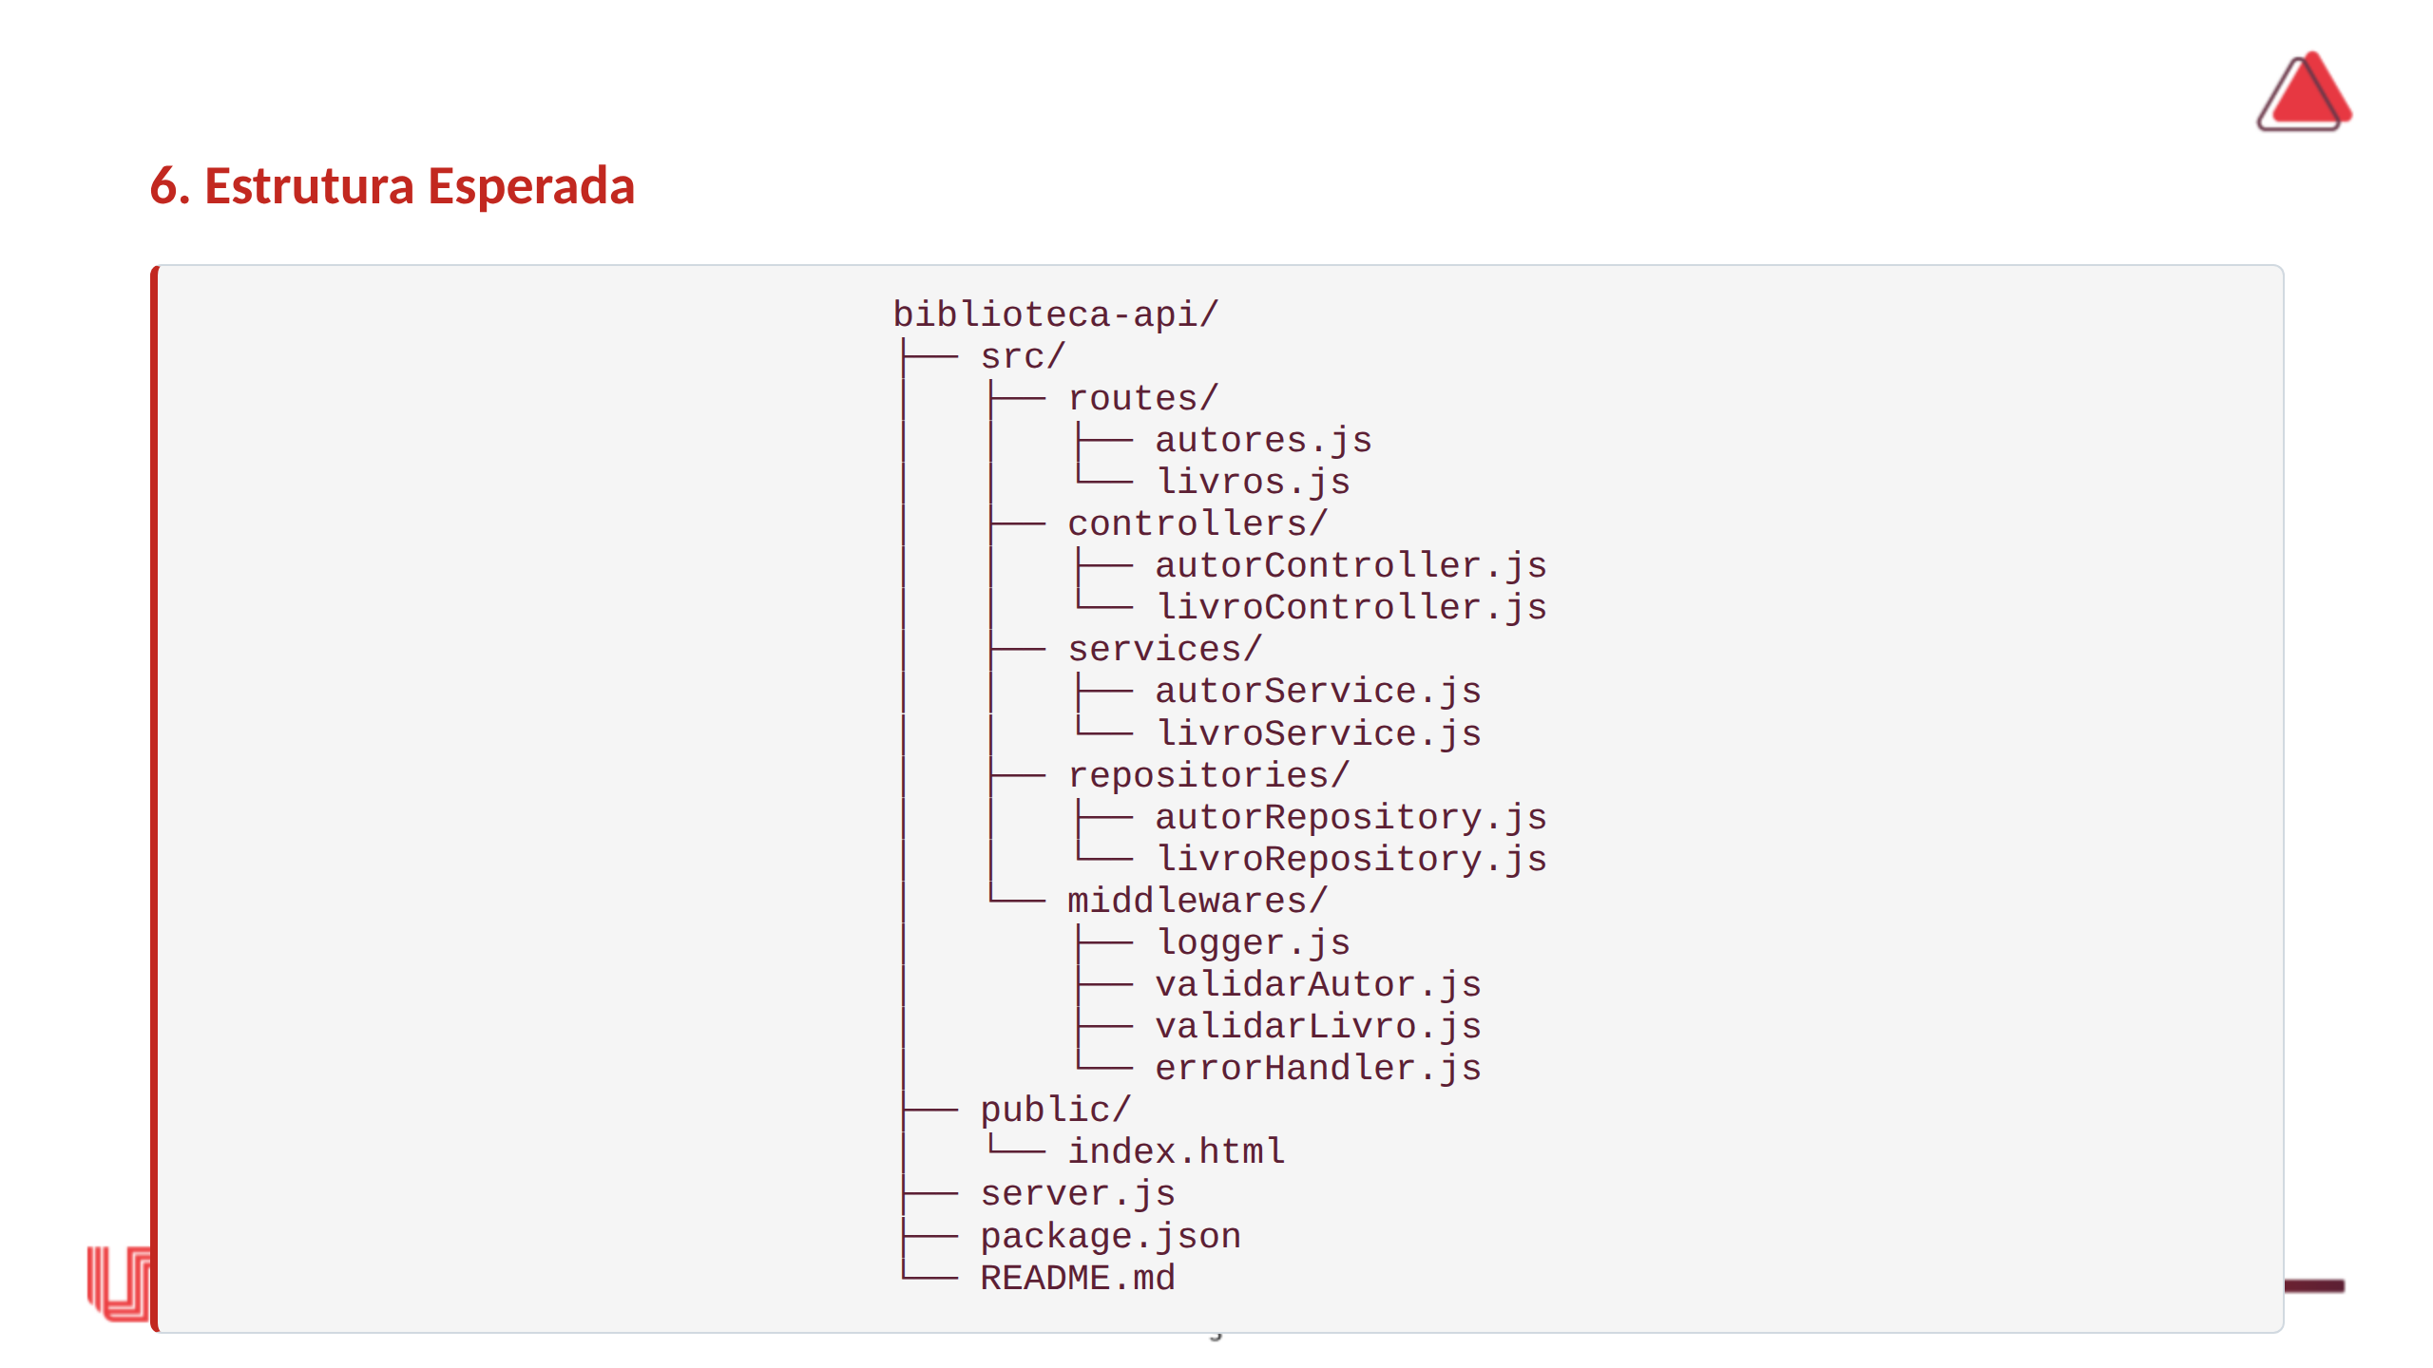

Slide 8
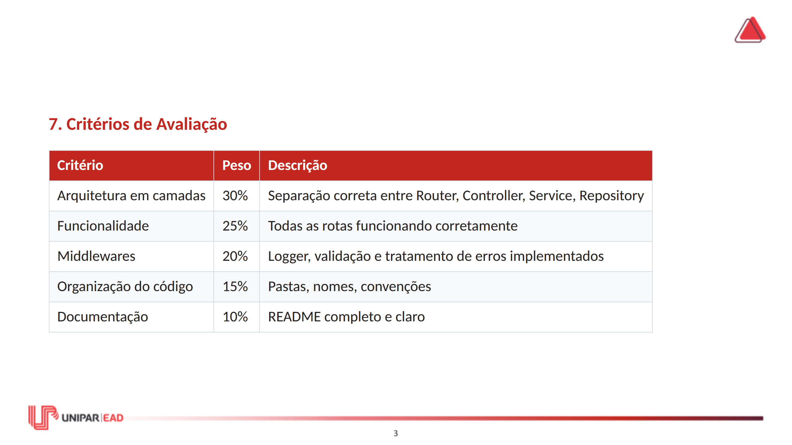

Slide 9
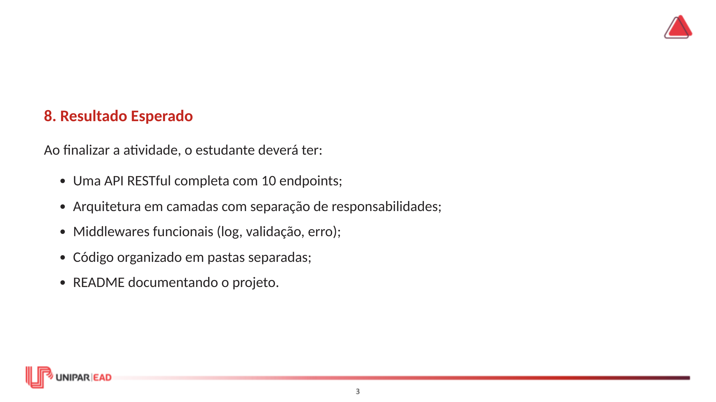
Notes:
FALA DO PROFESSOR: Esta atividade é um passo além da atividade da Unidade 1. Lá, construímos tudo em um único arquivo. Aqui, separamos em camadas. A comparação entre as duas abordagens é a melhor forma de perceber o valor dos frameworks. Dediquem tempo para organizar o código. Não basta que funcione — ele precisa estar organizado seguindo a arquitetura em camadas.

Slide 10


